Slide 1
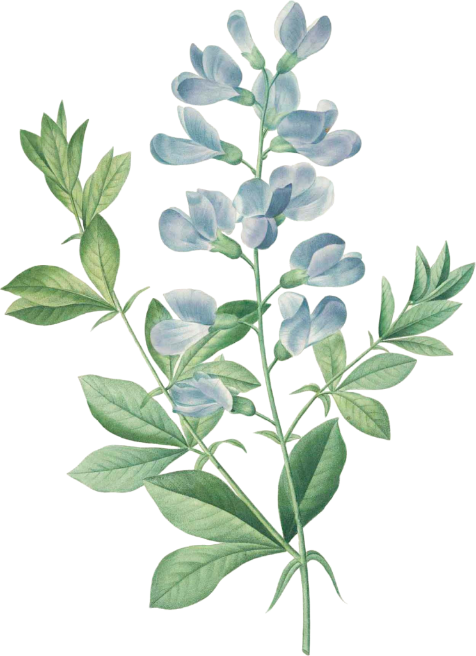
Chủ đề 31:
LIÊN KẾT CÂU VÀ
LIÊN KẾT ĐOẠN VĂN

Slide 2
I
Khái niệm liên kết
Liên kết là sự nối kết ý nghĩa giữa câu với câu và giữa đoạn văn với đoạn văn bằng các từ ngữ có tác dụng liên kết. Bao gồm liên kết nội dung và liên kết hình thức

Slide 3
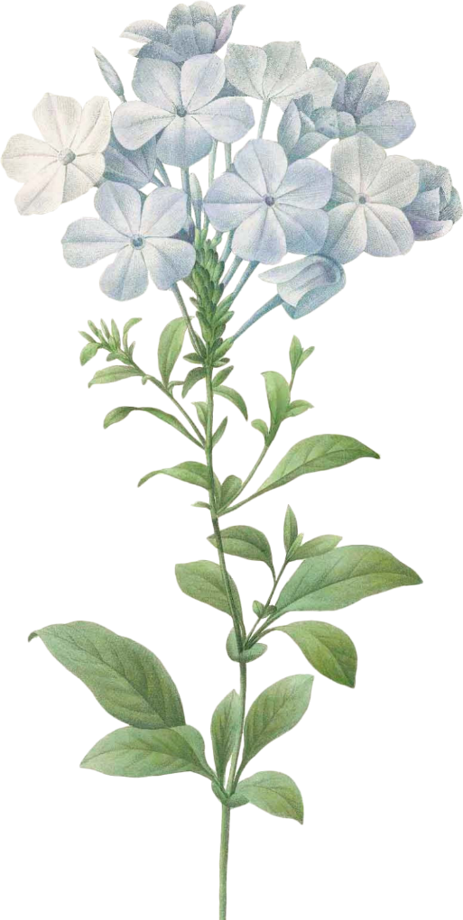
1. Liên kết nội dung
Tác phẩm nghệ thuật nào cũng xây dựng bằng những vật liệu mượn ở thực tại (1). Nhưng nghệ sĩ không những ghi lại cái đã có rồi mà còn muốn nói một điều gì mới mẻ (2). Anh gửi vào tác phẩm một lá thư, một lời nhắn nhủ, anh muốn đem một phần của mình góp vào đời sống chung quanh (3).
(Nguyễn Đình Thi, Tiếng nói của văn nghệ)
➔ Đoạn văn bàn về cách người nghệ sĩ phản ánh thực tại.
➔ Đoạn văn có quan hệ mật thiết với chủ đề của văn bản: Tiếng nói của văn nghệ.

Slide 4
PHIẾU HỌC TẬP
Nội dung của từng câu trong đoạn là gì? ................................................................................................................................................................................................
Những nội dung ấy có quan hệ như thế nào với chủ đề của đoạn văn?
..............................................................................................................................................................................................

Slide 5
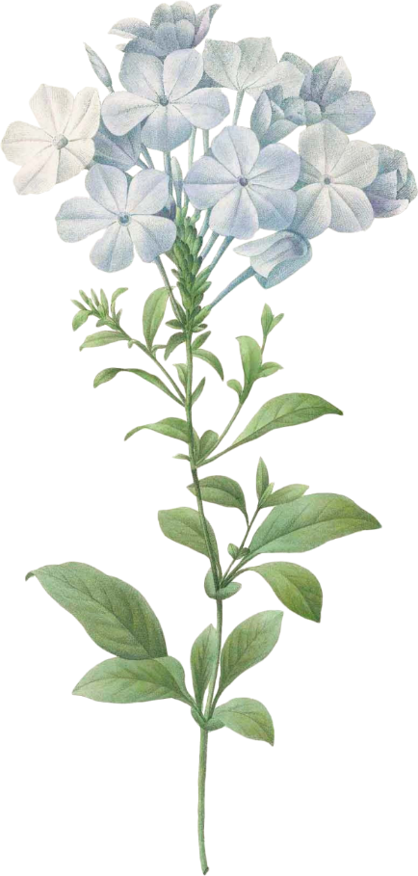
- Nội dung của từng câu trong đoạn:
+ Câu 1: Tác phẩm nghệ thuật phản ánh thực tại.
+ Câu 2: Khi phản ánh thực tại những người nghệ sĩ muốn nói một điều gì mới mẻ.
+ Câu 3: Điều mới mẻ ấy là lời nhắn gửi của người nghệ sĩ.
→ Các nội dung trên đều hướng vào chủ đề của đoạn văn.
➔ Liên kết chủ
đề

Slide 6
Chủ đề văn bản
Tiếng nói của văn nghệ
Chủ đề đoạn văn
Cách người nghệ sĩ phản ánh thực tại.
Câu 1: Tác phẩm phản ánh thực tại.
Câu 2: Khi phản ánh thực tại,người nghệ sĩ muốn nói một điều gì mới mẻ.
Câu 3: Điều mới mẻ ấy là lời nhắn gửi của người nghệ sĩ.
Nội dung của câu
- Các đoạn văn phải phục vụ chủ đề chung của văn bản, các câu văn phải phục vụ chủ đề chung của đoạn ➔ Liên kết chủ đề

Slide 7
Nếu đổi vị trí các câu văn trong đoạn, nội dung có đảm bảo không? Nhận xét
Cách 1: Tác phẩm nghệ thuật nào cũng xây dựng bằng những vật liệu mượn ở thực tại (1). Anh gửi vào tác phẩm một lá thư, một lời nhắn nhủ, anh muốn đem một phần của mình góp vào đời sống chung quanh (3). Nhưng nghệ sĩ không những ghi lại cái đã có rồi mà còn muốn nói một điều gì mới mẻ (2)
Cách 2 : Anh gửi vào tác phẩm một lá thư, một lời nhắn nhủ, anh muốn đem một phần của mình góp vào đời sống chung quanh (3). Nhưng nghệ sĩ không những ghi lại cái đã có rồi mà còn muốn nói một điều gì mới mẻ (2). Tác phẩm nghệ thuật nào cũng xây dựng bằng những vật liệu mượn ở thực tại (1)..
➔ Không đảm bảo nội dung, liên kết

Slide 8
Tác phẩm nghệ thuật nào cũng xây dựng bằng những vật liệu mượn ở thực tại (1). Nhưng nghệ sĩ không những ghi lại cái đã có rồi mà còn muốn nói một điều gì mới mẻ (2). Anh gửi vào tác phẩm một lá thư, một lời nhắn nhủ, anh muốn đem một phần của mình góp vào đời sống chung
quanh (3)
(Nguyễn Đình Thi, Tiếng nói của văn nghệ)
+ Tác phẩm nghệ thuật làm gì? (Phản ánh thực tại)
+ Phản ánh thực tại như thế nào? (Tái hiện và sáng tạo)
+ Tái hiện và sáng tạo thực tại để làm gì? (Nhắn gửi một điều gì đó)
One day, mule.
→ Trình tự hợp lí
➔ Liên kết lô-gic

Slide 9
- Các đoạn văn, câu văn phải được sắp xếp theo trình tự hợp lí
➔ liên kết lô-gíc.

Slide 10
Liên kết chủ đề
Các đoạn văn phải phục vụ chủ đề chung của văn bản, các câu văn phải phục vụ chủ đề chung của đoạn
Liên kết nội dung
Liên kết lô-gic
Các đoạn văn, câu văn phải được sắp xếp theo trình tự hợp lí

Slide 11
2. Liên kết hình thức
EM BIẾT GÌ VỀ NHỮNG PHÉP LIÊN KẾT NÀY? CHO VÍ DỤ
Phép
nối
Phép
thế
Phép đồng nghĩa và trái nghĩa
Phép
lặp
Phép liên
tưởng

Slide 12
HOẠT ĐỘNG NHÓM
Tác phẩm nghệ thuật nào cũng xây dựng bằng những vật liệu mượn ở thực tại (1). Nhưng nghệ sĩ không những ghi lại cái đã có rồi mà còn muốn nói một điều gì mới mẻ (2). Anh gửi vào tác phẩm một lá thư, một lời nhắn nhủ, anh muốn đem một phần của mình góp vào đời sống chung quanh (3).
(Nguyễn Đình Thi, Tiếng nói của văn nghệ)
Hãy xác định những phép liên kết được sử dụng trong đoạn văn?

Slide 13
Lặp lại từ tác phẩm
Những từ tác phẩm, nghệ sĩ cùng trường từ vựng.
PHÉP LẶP
Từ Nhưng ở câu 2 biểu thị quan hệ bổ sung cho câu 1.
PHÉP NỐI
PHÉP LIÊN TƯỞNG
Cụm từ cái đã có rồi ở câu 2 đồng nghĩa với cụm từ những vật liệu mượn ở thực tại ở câu 1.
Từ Anh ở câu 3 thay thế cho từ nghệ sĩ ở câu 2
PHÉP LIÊN KẾT HÌNH THỨC
PHÉP THẾ
PHÉP ĐỒNG NGHĨA

Slide 14
2. Liên kết hình thức
- Các câu văn, đoạn văn có thể được liên kết với nhau bằng một số biện pháp chính là phép lặp, phép đồng nghĩa, trái nghĩa, phép liên tưởng, phép thế, phép nối.

Slide 15
BÀI TẬP NHANH
Phân tích sự liên kết về nội dung, về hình thức giữa các câu trong đoạn văn sau: Cái mạnh của con người Việt Nam không chỉ chúng ta nhận biết mà cả thế giới đều thừa nhận là sự thông minh, nhạy bén với cái mới (1). Bản chất trời phú ấy rất có ích trong xã hội ngày mai mà sự sáng tạo là một yêu cầu hàng đầu (2). Nhưng bên cạnh cái mạnh đó cũng còn tồn tại không ít cái yếu (3). Ấy là những lỗ hổng về kiến thức cơ bản do thiên hướng chạy theo những môn học “thời thượng”, nhất là khả năng thực hành và sáng tạo bị hạn chế do lối học chay, học vẹt nặng nề (4). Không nhanh chóng lấp đầy những lỗ hổng này thì thật khó bề phát huy trí thông minh vốn có và không thể thích ứng với nền kinh tế mới chứa đựng đầy tri thức cơ bản và biến đổi không ngừng (5).
(Vũ Khoan, Chuẩn bị hành trang vào thế kỉ mới)

Slide 16
LIÊN KẾT NỘI DUNG :
Chủ đề của đoạn văn: Khẳng định điểm mạnh và điểm yếu về năng lực trí tuệ của người Việt Nam.
- Trình tự của các câu sắp xếp hợp lí, cụ thể:
+ Câu 1: Khẳng định những điểm mạnh của người Việt Nam.
+ Câu 2: Khẳng định tính ưu việt của những điểm mạnh đó trong sự phát triển chung.
+ Câu 3: Nêu ra những điểm yếu.
+ Câu 4: Phân tích những biểu hiện cụ thể của cái yếu kém, bất cập.
+ Câu 5: Khẳng định nhiệm vụ cấp bách là phải khắc phục những điểm yếu ấy.
➔Nội dung các câu đều tập trung phân tích những điểm mạnh, điểm yếu đó.

Slide 17
LIÊN KẾT HÌNH THỨC
Câu (2) - (1) bản chất trời phú ấy ➔ phép đồng nghĩa
Câu (3) - (2) nhưng ➔ phép nối
Câu (4) - (3) ấy ➔ phép thế
Câu (5) - (4) những lỗ hổng ➔ phép lặp từ ngữ
Câu (5) - (1) thông minh ➔ phép lặp từ ngữ

Slide 18
GHI NHỚ
Các đoạn văn trong một văn bản cũng như các câu trong một đoạn văn phải liên kết chặt chẽ với nhau về nội dung và hình thức:
+ Về nội dung.............
+ Về hình thức...........

Slide 19
II
Luyện tập

Slide 20
Thời gian vật lí vô hình, giá lạnh, đi trên một con đường thẳng tắp, đều đặn như một cái máy (tuyệt hảo bởi vì không bao giờ hư) tạo tác và phá hủy mọi sinh vật, mọi hiên hữu. Trong khi đó, thời gian tâm lý lại hữu hình, nóng bỏng, quay theo một hình tròn, lúc nhanh lúc chậm với bao nhiêu kỉ niệm nhớ thương về dĩ vãng, cũng như bao nhiêu dự trù lo lắng cho tương lai.
( Thời gian là gì?, trong tạp chí Tia sáng)
BÀI TẬP 1.
TÌM CẶP TỪ TRÁI NGHĨA

Slide 21
Bài tập 2: Tìm lỗi về liên kết hình thức.
a. Với bộ răng khỏe cứng, loài nhện khổng lồ này có thể cắn thủng cả giày da. Mọi biện pháp chống lại nó vẫn chưa có kết quả vì chúng sống lâu dưới mặt đất. Hiện nay, người ta vẫn đang thử tìm cách bắt chúng để lấy nọc điều trị cho những người bị nó cắn.
( Báo)
➔ Đại từ xưng hô chưa hợp lý:
- “ nó” và “ chúng” chưa hợp lý và thống nhất → nên ta thay từ “ nó” thành “ chúng”.

Slide 22
Bài tập 2: Tìm lỗi về liên kết hình thức.
b. Tại văn phòng, đồng chí Bộ trưởng đã gặp gỡ một số bà con nông dân để trao đổi ý kiến. Mỗi lúc bà con kéo đến hội trường ngày một đông
( Báo)
➔ Từ văn phòng và hội trường không cùng nghĩa với nhau
→ Thay từ hội trường (câu 2) bằng “Văn phòng”

